Slide 1
CYCLE de
COMPETENCE
Alexandru Hozoc, MET expert

Slide 2
Content
poursuivront un développement durable grâce aux meilleurs services possible, tant sur terre qu’
en mer et dans les airs
Changements de comportement
Cycle de formation
Cycle ou spirale?

Slide 3
Content
poursuivront un développement durable grâce aux meilleurs services possible, tant sur terre qu’
en mer et dans les airs
Changements de comportement
Cycle de formation
Cycle ou spirale?

Slide 4
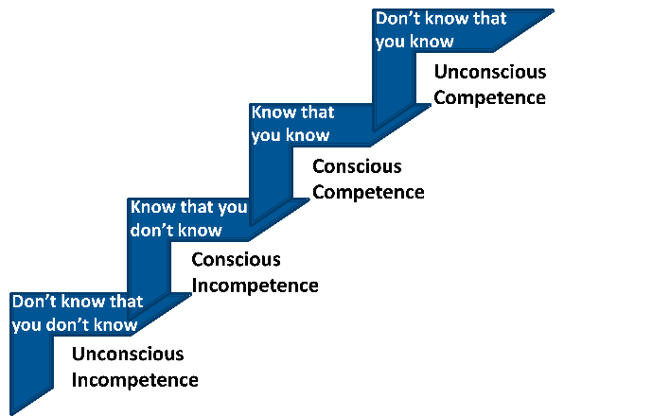
Changements de comportement
ne savent pas que vous save
compétence inconsciente
savoir que vous savez
compétence consciente
savoir que vous ne savez pas
incompétence consciente
ne savent pas que vous ne savez pas
incompétence inconsciente

Slide 5
Content
poursuivront un développement durable grâce aux meilleurs services possible, tant sur terre qu’
en mer et dans les airs
Changements de comportement
Cycle de formation
Cycle ou spirale?

Slide 6
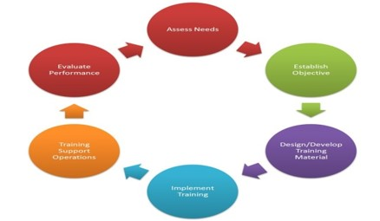
Cycle de formation
évaluer les besoins
évaluer la per-
formance
établir l’objectif
mettre en œuvre la formation
élaborer la formation
soutien la formation

Slide 7
Content
poursuivront un développement durable grâce aux meilleurs services possible, tant sur terre qu’
en mer et dans les airs
Behavioural changes
Starting from…
Cycle ou spirale?

Slide 8
Cycle ou spirale?
Définition du spirale: courbe tridimensionnelle qui tourne autour d’un axe à une distance constante ou variant continuellement tout en se déplaçant parallèlement à l’axe
(Formation + Évaluation) cycle + Temps = Spirale de Competence 2D 3D

Slide 9
